Slide 1
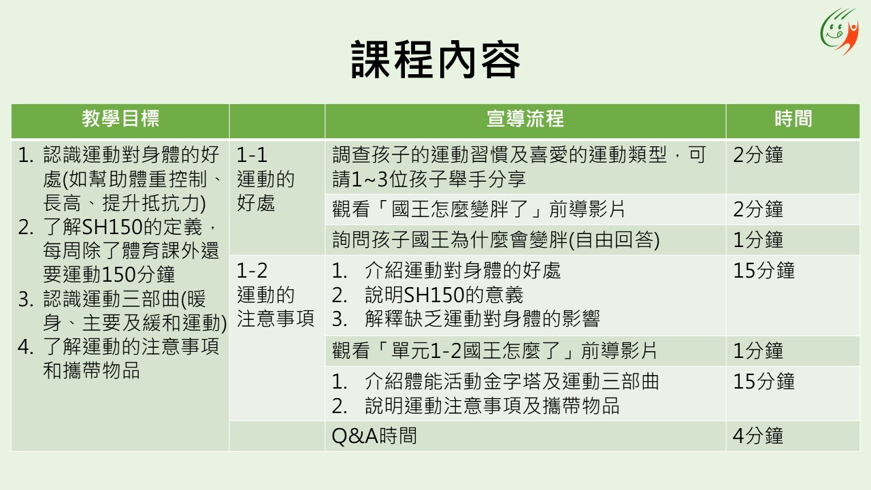

Slide 2
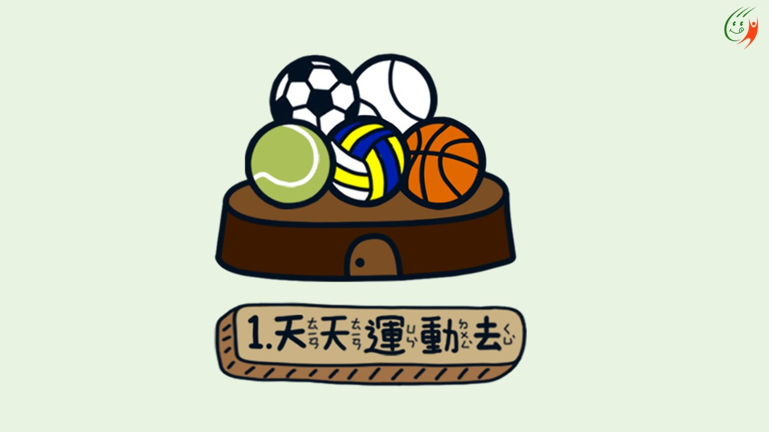

Slide 3
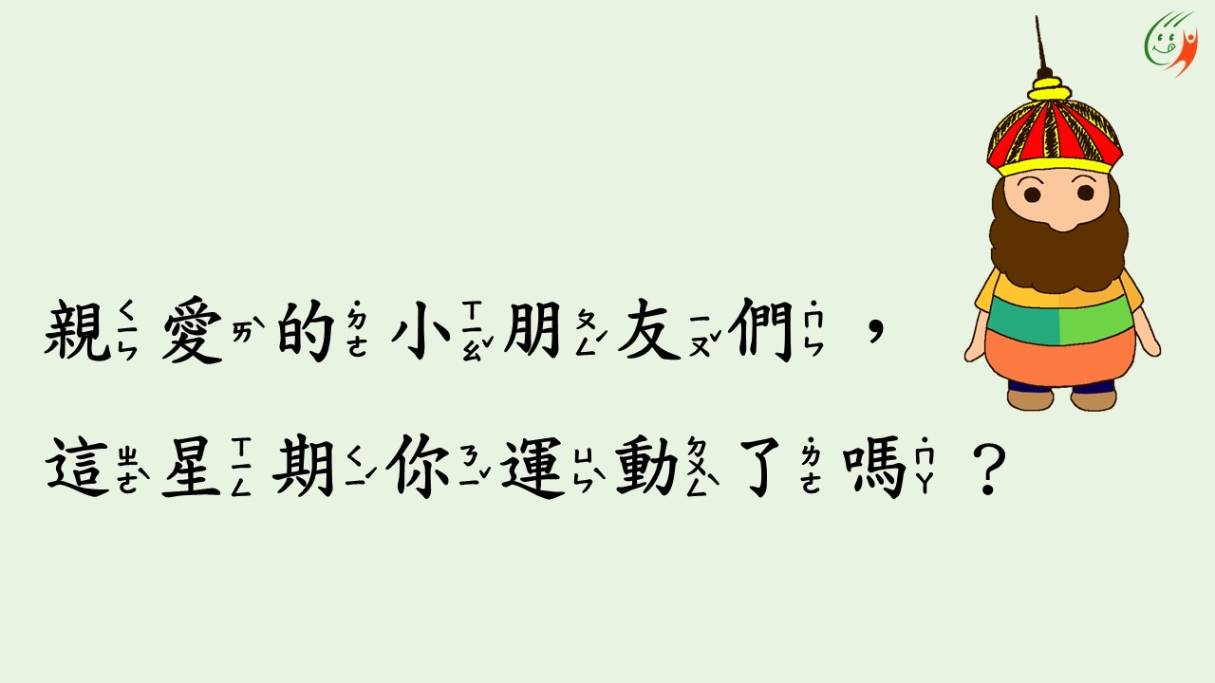
Notes:
調查孩子的運動習慣及喜愛的運動類型，可請1~3位孩子舉手分享

Slide 4

Notes:
可播放「單元1-1」前導影片：國王怎麼變胖了

Slide 5
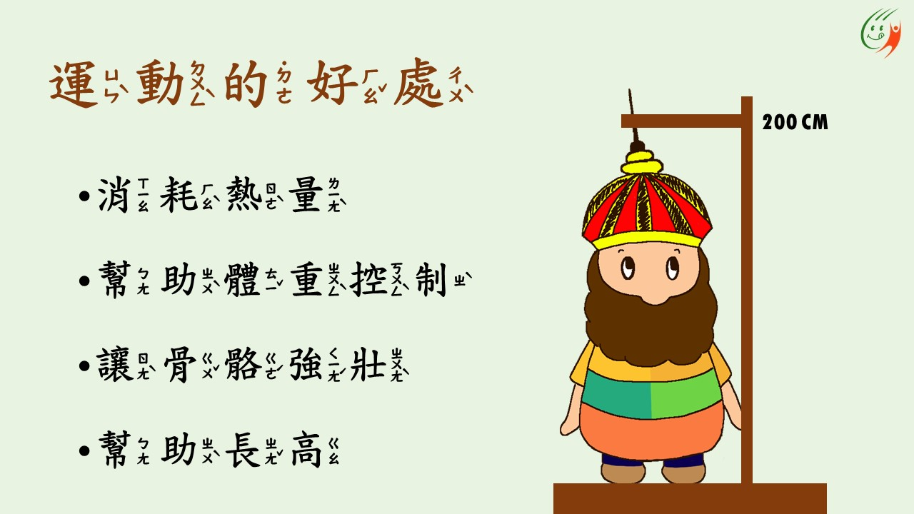
Notes:
向孩子說明運動的好處

Slide 6
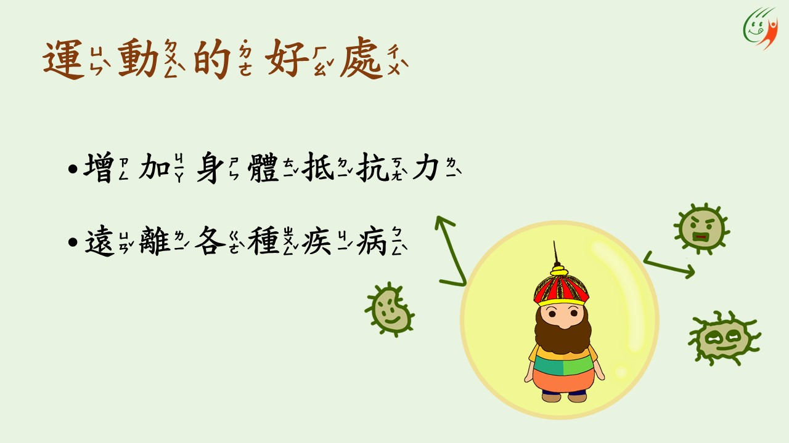
Notes:
說明運動除了體重控制、消耗熱量，還可以幫助身體增加抵抗力，預防各種疾病的發生!

Slide 7
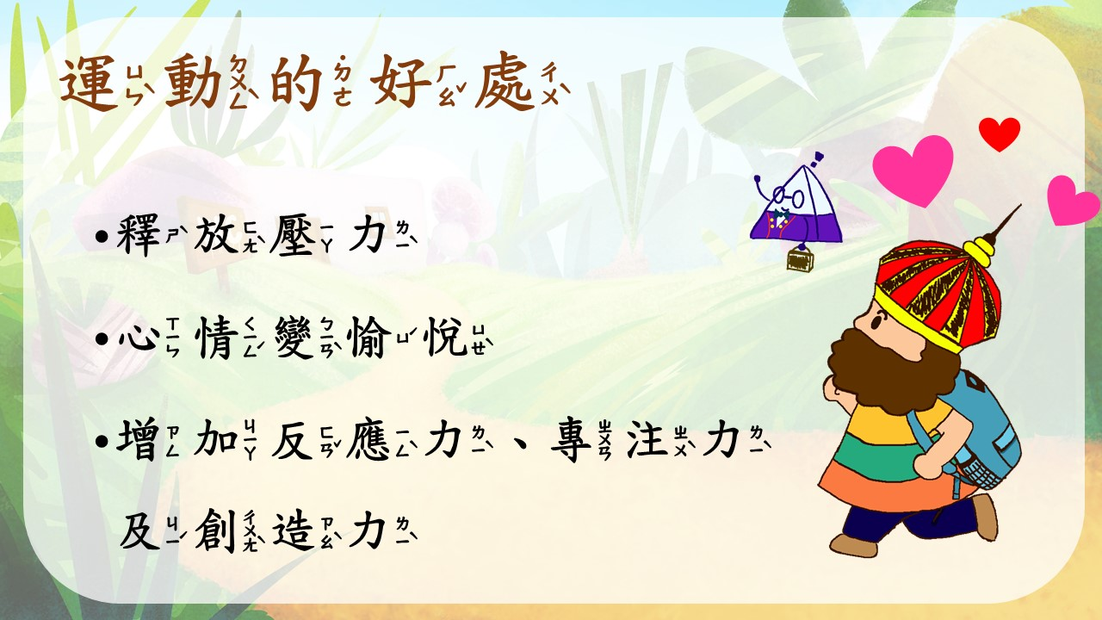
Notes:
當心情沮喪、煩悶，運動還可以幫助你釋放壓力、心情變好!

Slide 8
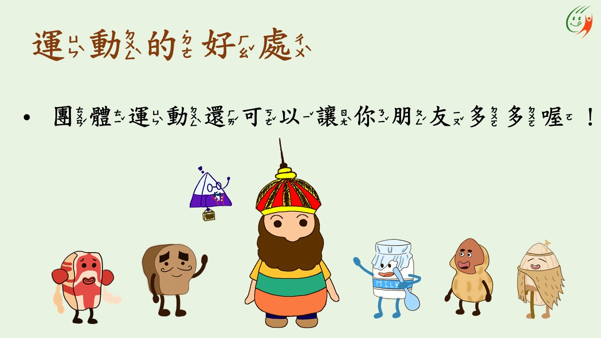

Slide 9
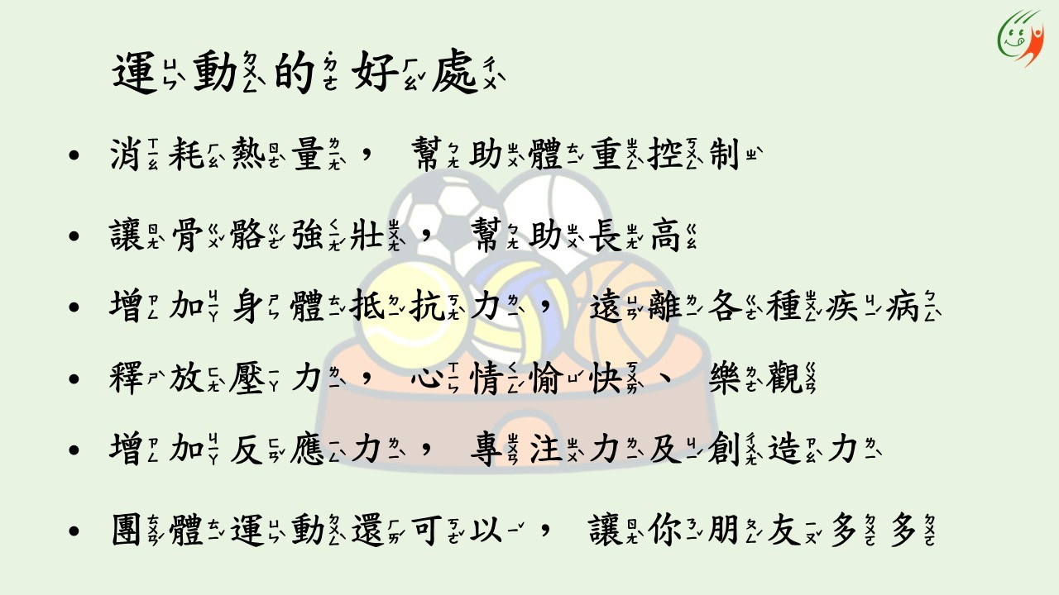

Slide 10
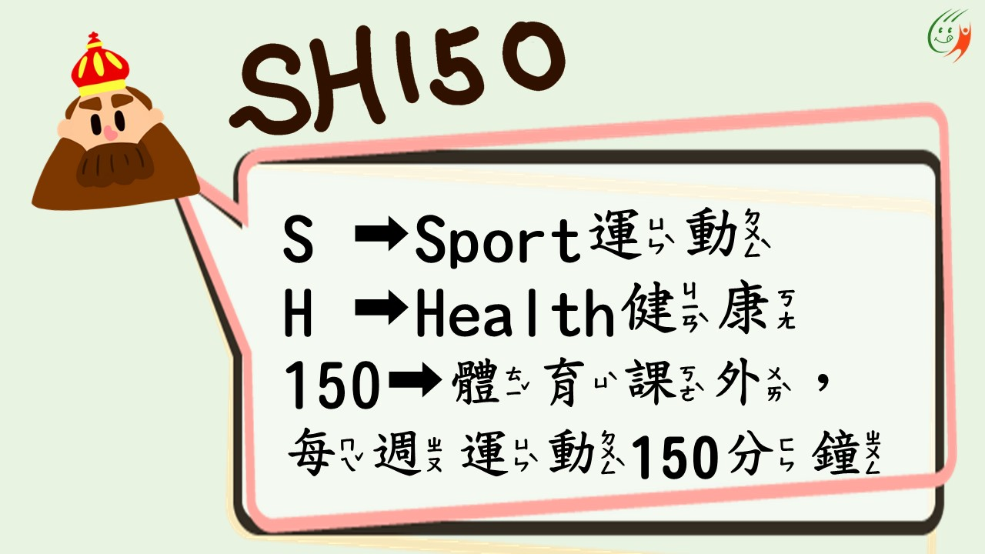
Notes:
SH150的意思是每周除了體育課外，還要額外運動150分鐘!
可以使IQ 智商 ↑，EQ情緒↑，HQ健康↑
教材中放入SH150的概念，來配合教育部體育署推行
補充：根據國民體育法第6條規定：｢高級中等以下學校及專科學校五年制前三年並應安排學生在校期間，除體育課程時數外，每日參與體育活動之時間，每週應達一百五十分鐘以上。｣

Slide 11
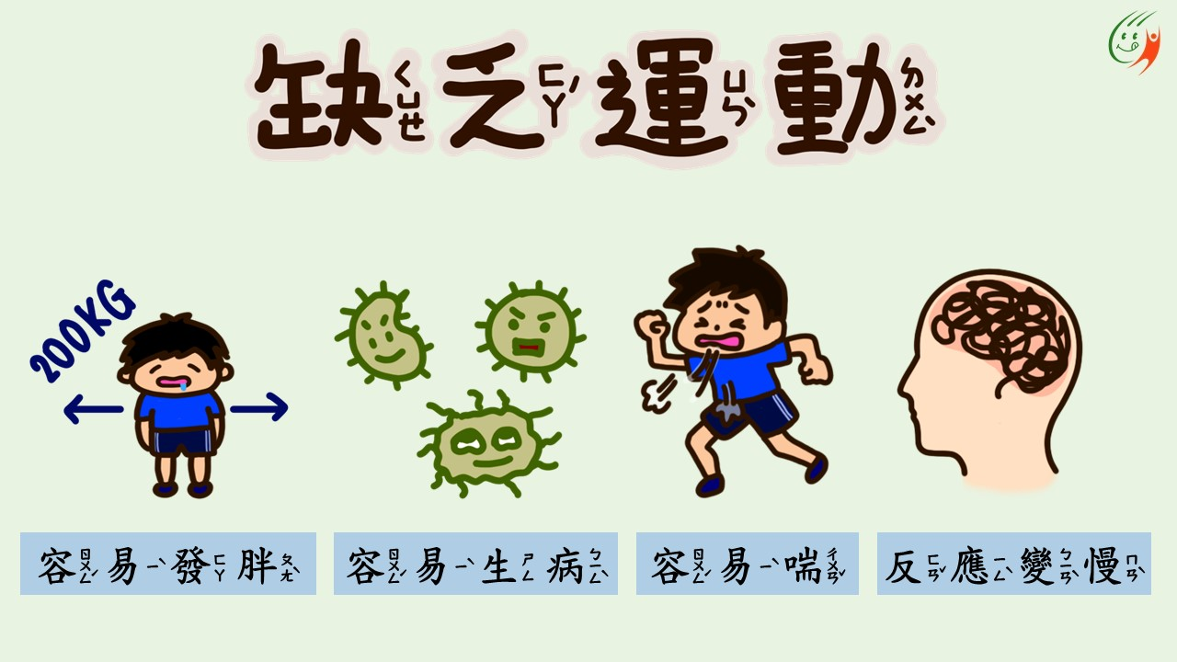
Notes:
要注意缺乏運動會讓身體出很多狀況唷! 容易變胖、生病，還會讓反應變慢、協調性下降!

Slide 12
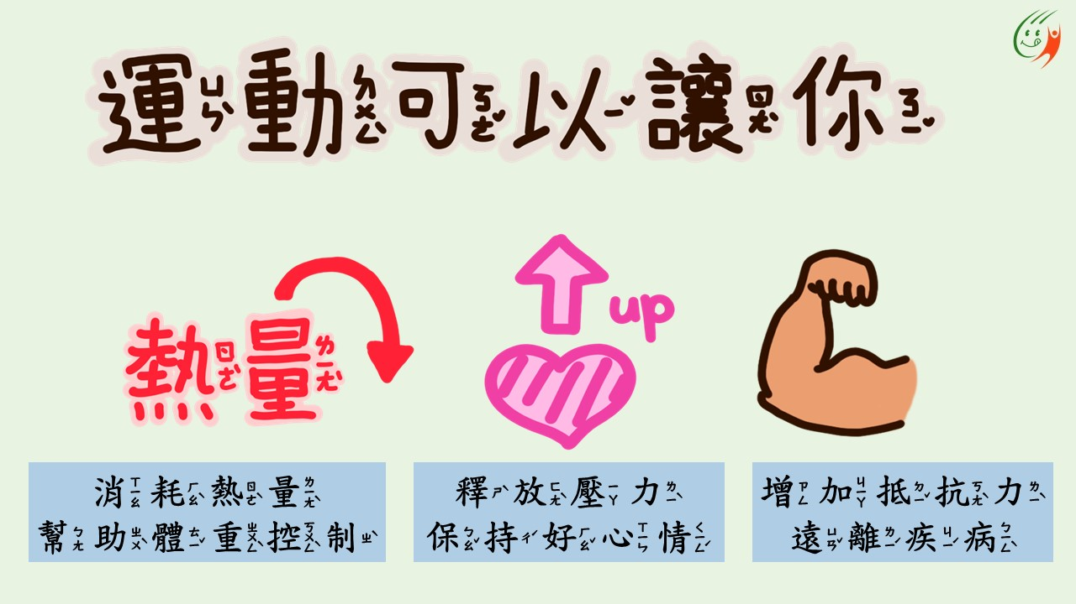
Notes:
運動可以帶來許多好處，幫助消耗熱量、釋放壓力、增加抵抗力!
小朋友要記得每個禮拜除了體育課，還要運動150分鐘!

Slide 13
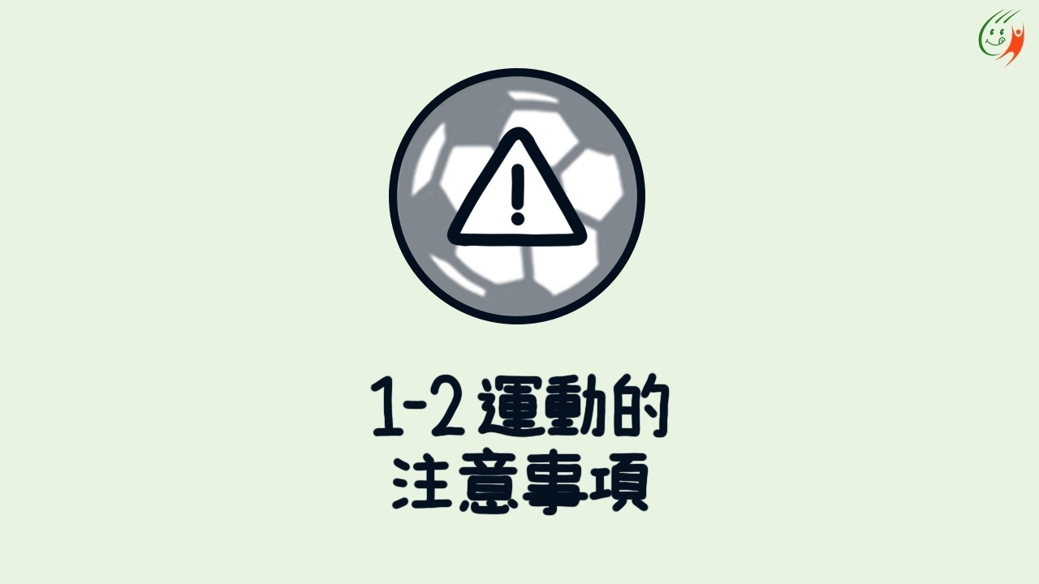
Notes:
可播放「單元1-2」前導影片：國王怎麼了

Slide 14
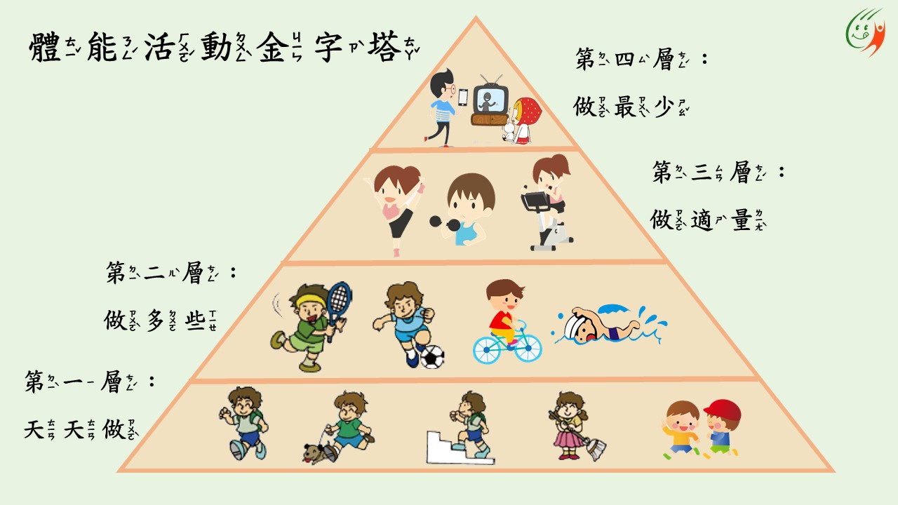
Notes:
*增加身體活動量
多爭取走路機會、帶狗散步、多走樓梯，少坐電梯
主動幫家人清理家裡

Slide 15
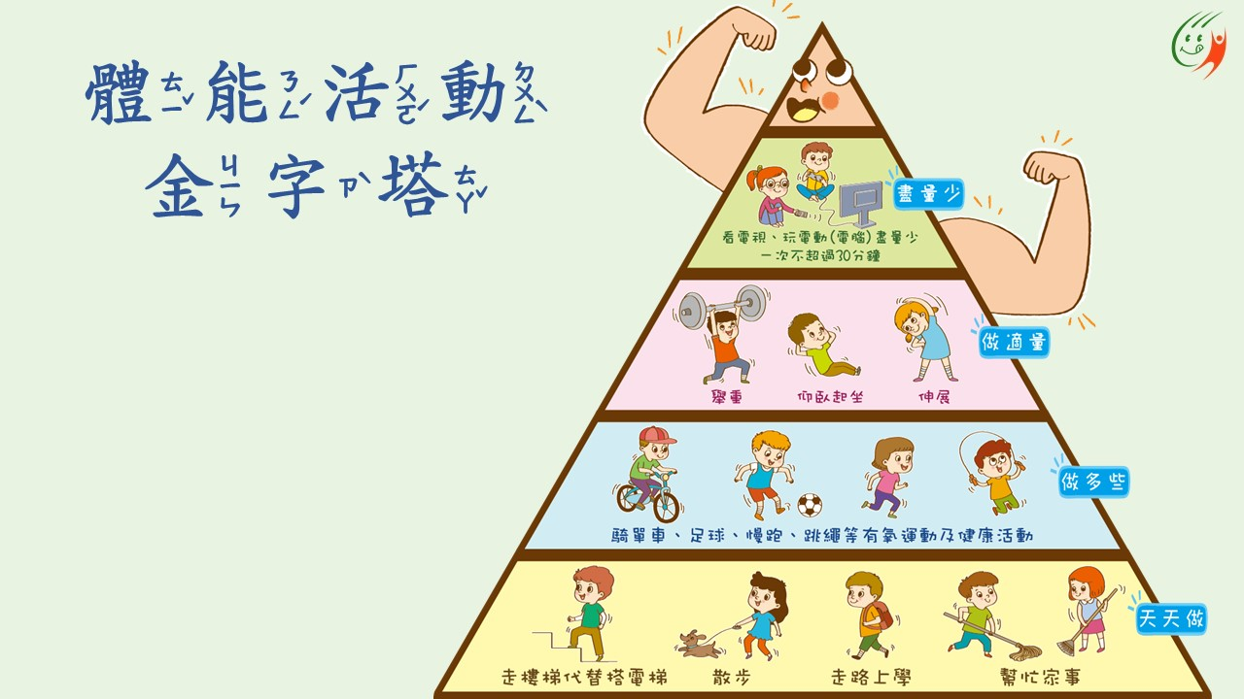
Notes:
體能活動金字塔根據運動強度區分成天天做、做多些、做適量、盡量少等類別，
金字塔底層的運動可以天天做，而頂端的活動(如看電視、玩電腦)就不建議孩子太常接觸唷!
可以提醒孩子，像是做家事、走樓梯這種透過身體動作也是運動的一種！

Slide 16
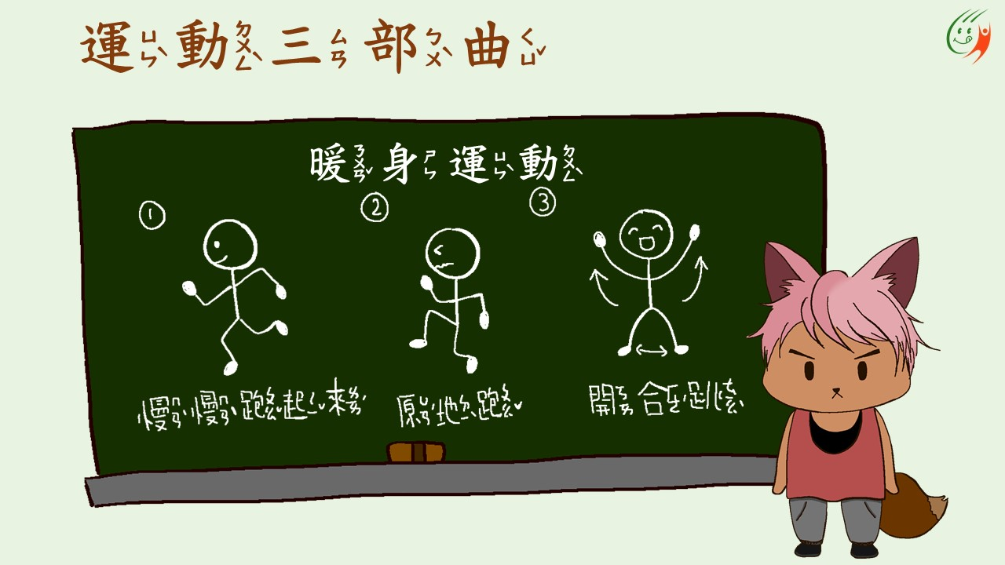
Notes:
介紹運動分三部曲，分別是暖身運動、主要運動、緩和運動。
【暖身運動】
建議由弱至強：
開始運動前要記得動一動肌肉、關節，先簡單活動全身，如開合跳、垂直跳、抬腿跑等，每分鐘心跳率逐漸增加、全身開始微微出汗
做暖身運動原因：
因為肌肉就像牛奶糖一樣，體溫高時會變軟、有彈性，這時做伸展運動才安全，才不會像年久失修的機械一樣容易故障喔！

Slide 17
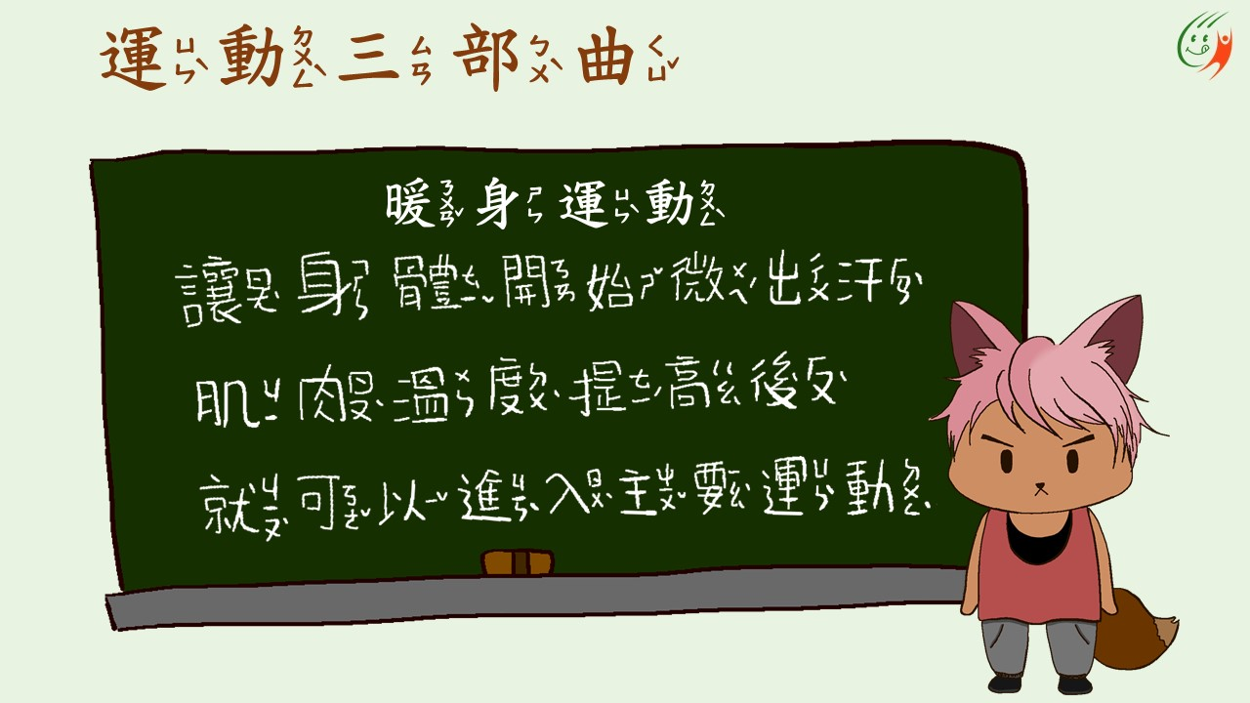
Notes:
介紹運動分三部曲，分別是暖身運動、主要運動、緩和運動。
【暖身運動】
建議由弱至強：
開始運動前要記得動一動肌肉、關節，先簡單活動全身，如開合跳、垂直跳、抬腿跑等，每分鐘心跳率逐漸增加、全身開始微微出汗
做暖身運動原因：
因為肌肉就像牛奶糖一樣，體溫高時會變軟、有彈性，這時做伸展運動才安全，才不會像年久失修的機械一樣容易故障喔！

Slide 18
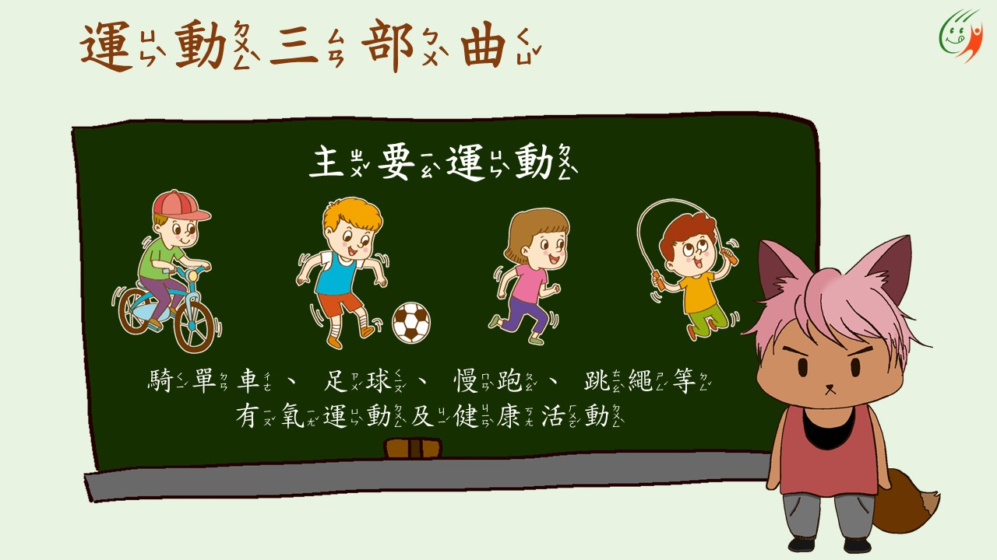
Notes:
【主要運動】
要有一定的強度，呼吸微喘、發熱，並維持一段時間。找出自己喜歡且好玩、有趣的主要運動，如騎單車、跑步、游泳等。

Slide 19
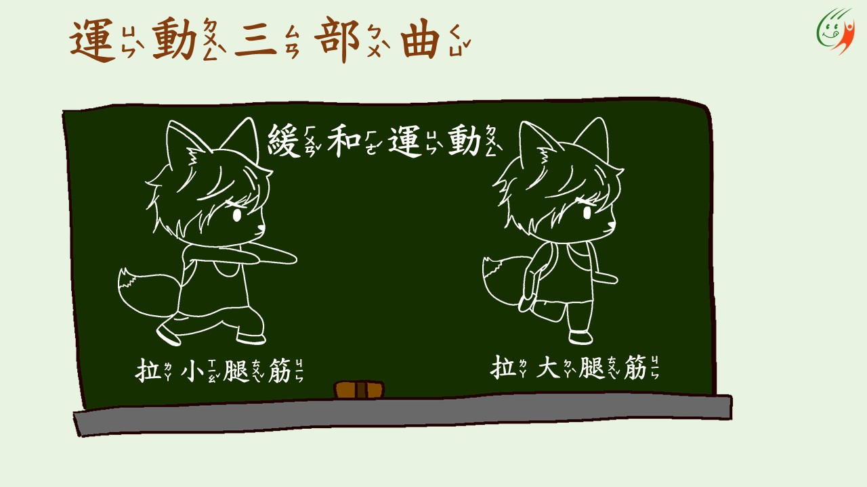
Notes:
【緩和運動】
在較激烈的主要運動後，把運動量逐漸減輕，讓呼吸、心跳及肌肉緩和下來。
利用伸展各部位肌肉，可以減輕運動隔天的痠痛感唷!

Slide 20
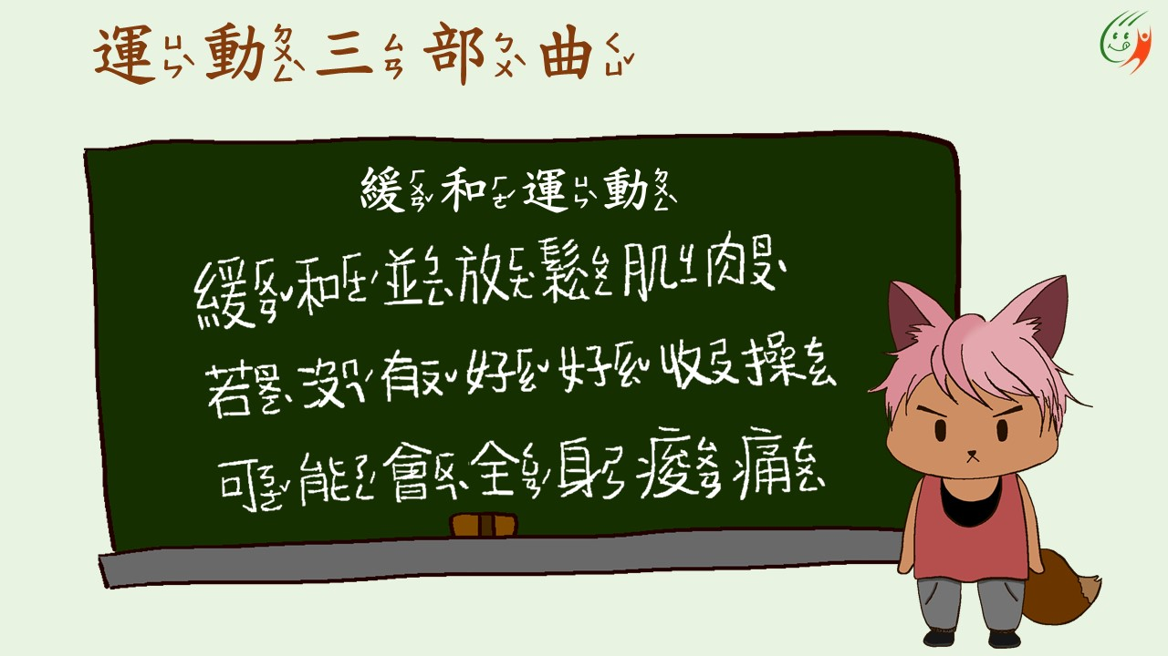
Notes:
【緩和運動】
在較激烈的主要運動後，把運動量逐漸減輕，讓呼吸、心跳及肌肉緩和下來。
利用伸展各部位肌肉，可以減輕運動隔天的痠痛感唷!

Slide 21
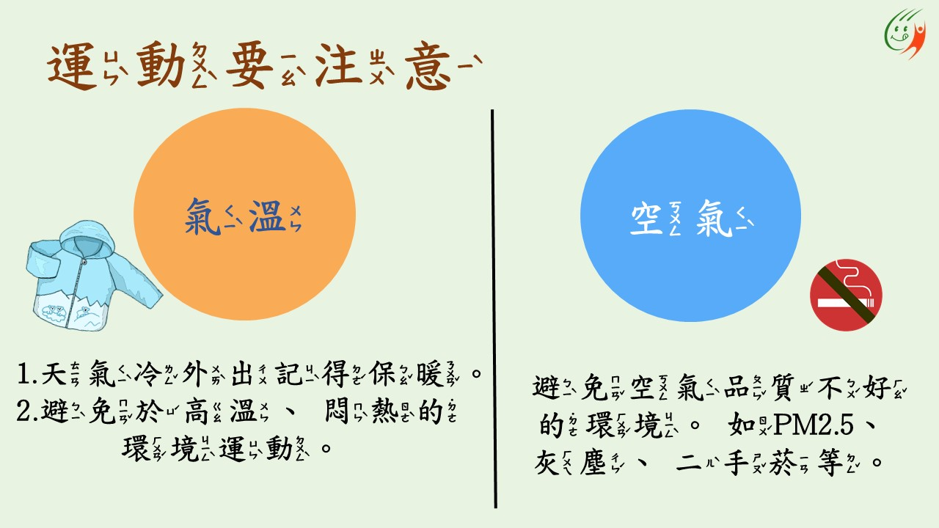
Notes:
運動有許多注意事項，包括氣溫、空氣、紫外線、環境等因素
避免溫差大而導致身體不舒服，另外也盡量選擇開放、空氣流通的環境運動
教育部推行校園空氣品質旗幟，在校園內置旗(如:健康中心外)，各顏色代表意義：綠色(良好)、黃色(普通)、橘色(敏感)、紅色(不良)、紫色(非常不良)，插紫旗時戶外活動必須暫停

Slide 22
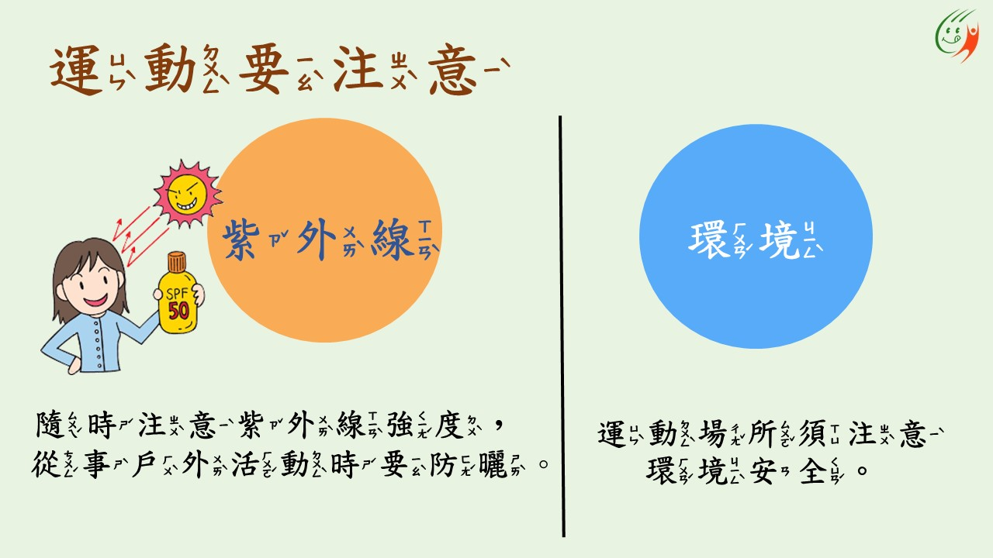
Notes:
戶外活動時要注意紫外線，如果紫外線指數過高運動前要注意防曬
也記得選擇空曠、無障礙物、地板無凹凸不平的環境運動唷!

Slide 23
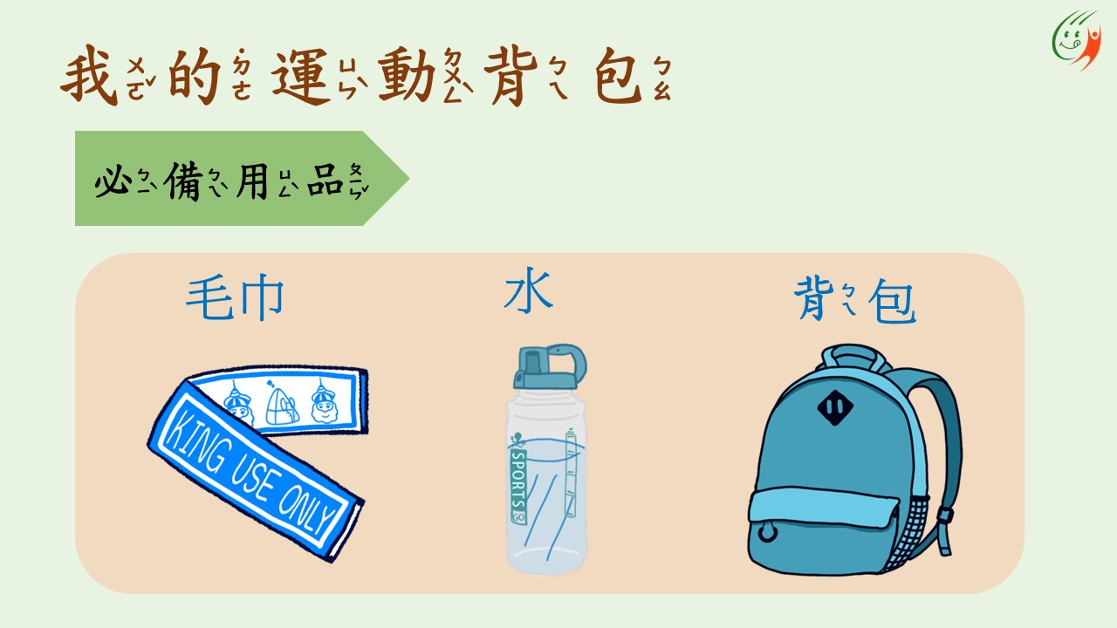
Notes:
運動前記得準備毛巾、水、背包、帽子、衣物、襪子、運動鞋等物品，
適時的補充水分及擦汗，可避免在運動後產生不適感

Slide 24
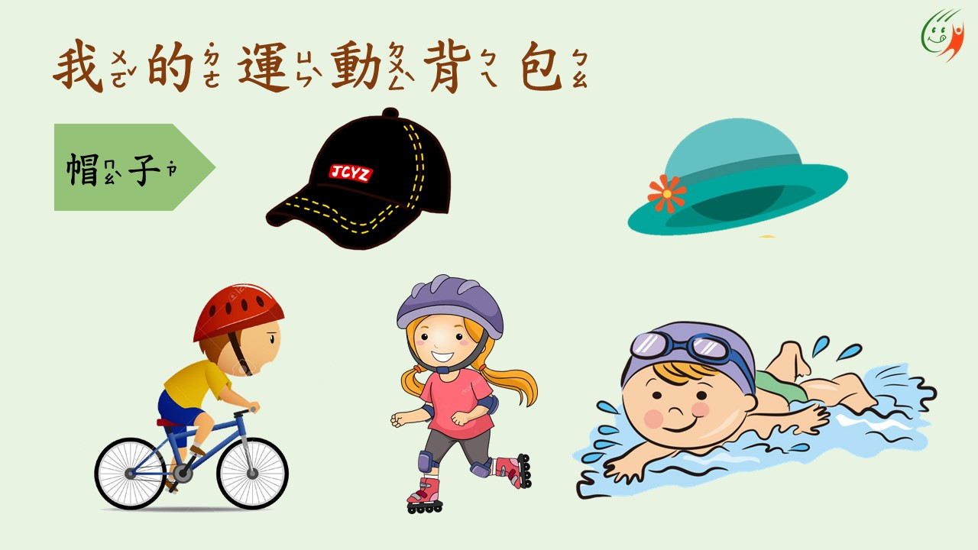
Notes:
1.戶外運動要注意紫外線，若豔陽高照建議可搭配帽子遮陽，避免中暑。
2.有些運動危險性較高，須配戴安全帽以保護身體，如腳踏車、溜直排輪等。
3.游泳時配戴泳帽，除了衛生以外，也可以減少水的阻力、保護頭部。

Slide 25
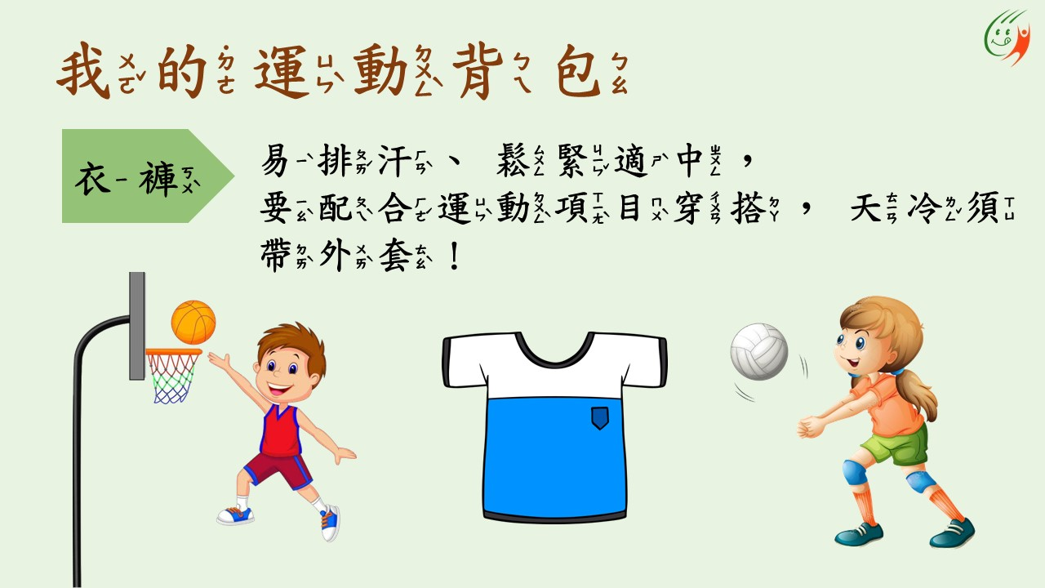
Notes:
運動時記得穿著適合運動項目的衣褲，
如有必要，也可攜帶一套替換衣物，避免運動後流汗著涼

Slide 26
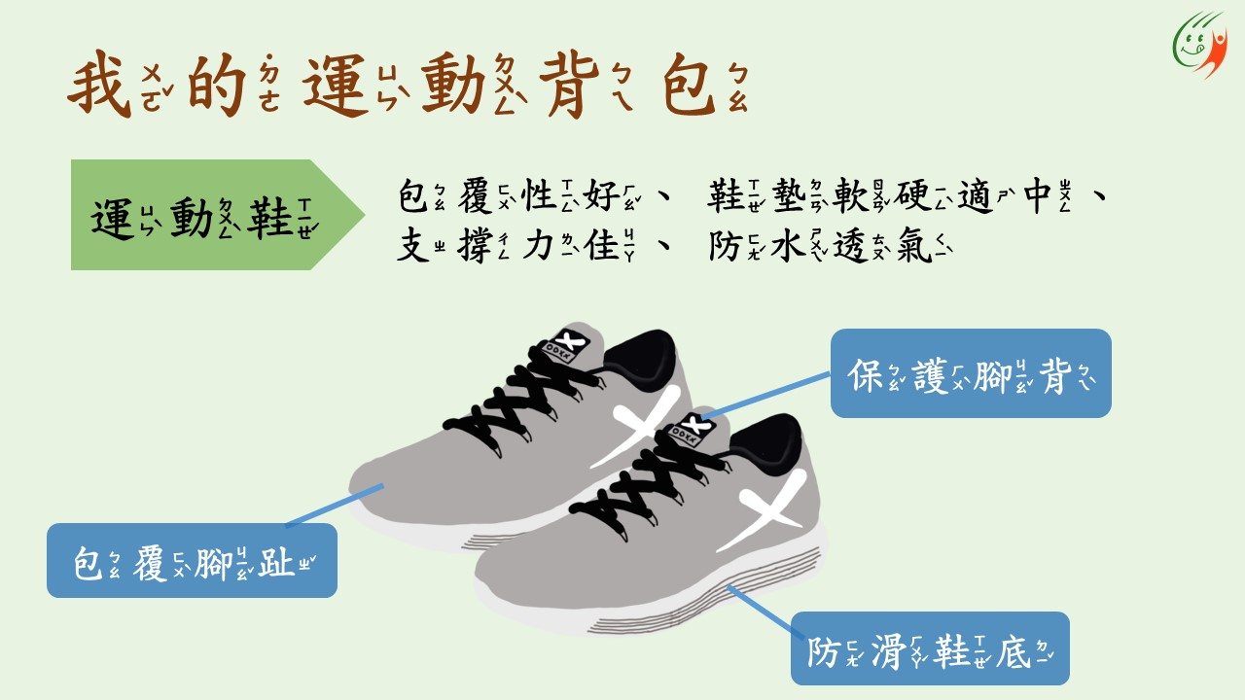
Notes:
穿著適合的鞋子也是運動的一大重點，
最好選擇包覆性佳、軟硬適中、又防滑鞋底之運動鞋，
各式運動需搭配適合的鞋款才可避免運動傷害。

Slide 27
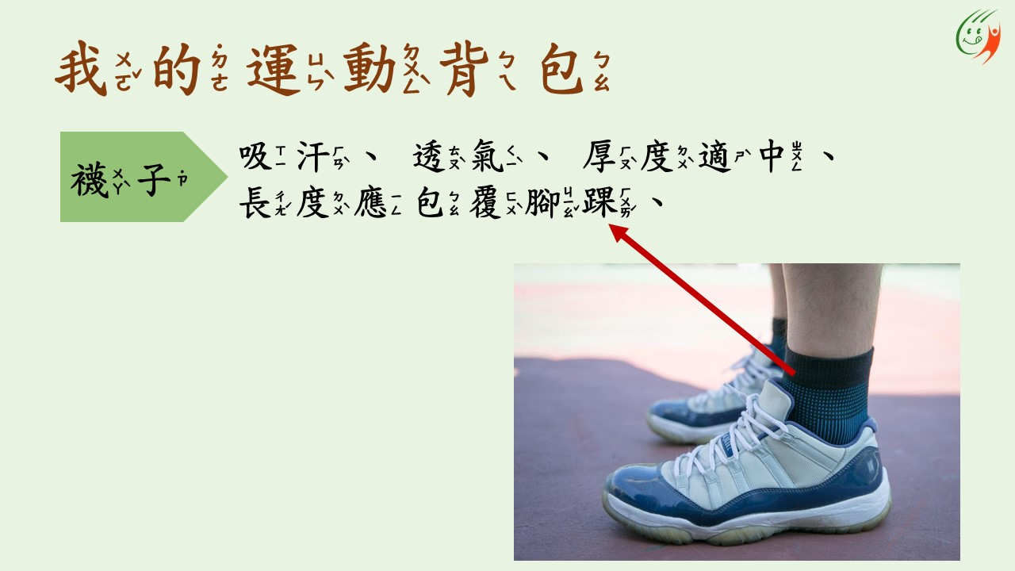
Notes:
除了運動鞋的挑選外，襪子也需選擇吸汗、透氣、最好可以包覆腳踝的襪款，
如果選擇過短的襪子，較容易造成扭傷腳踝等運動傷害。

Slide 28
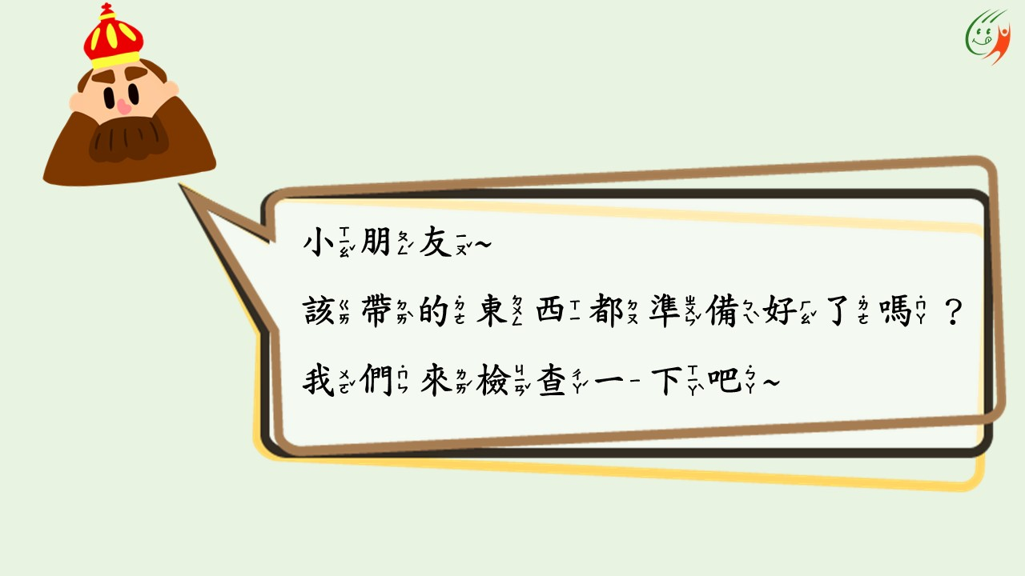

Slide 29
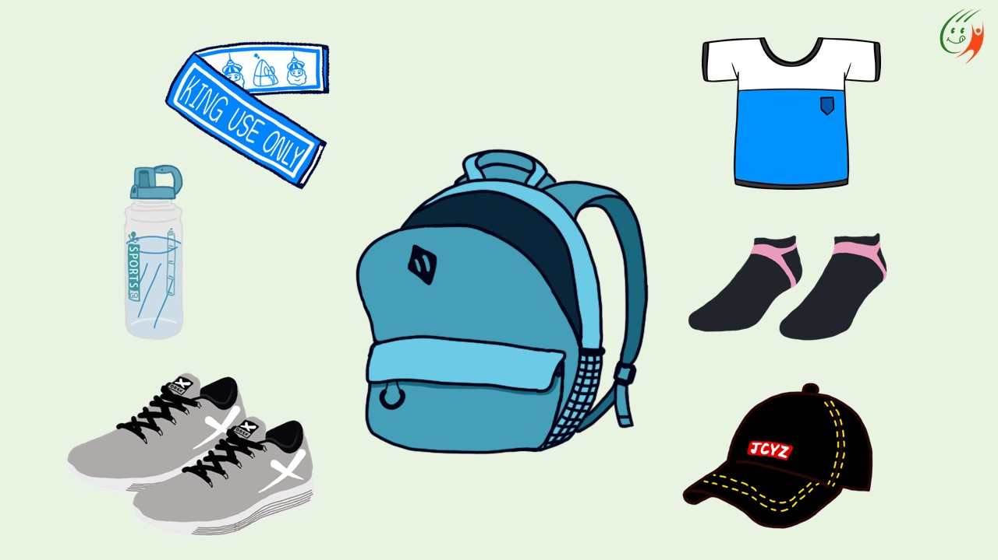
Notes:
再次複習運動前要準備的物品

Slide 30
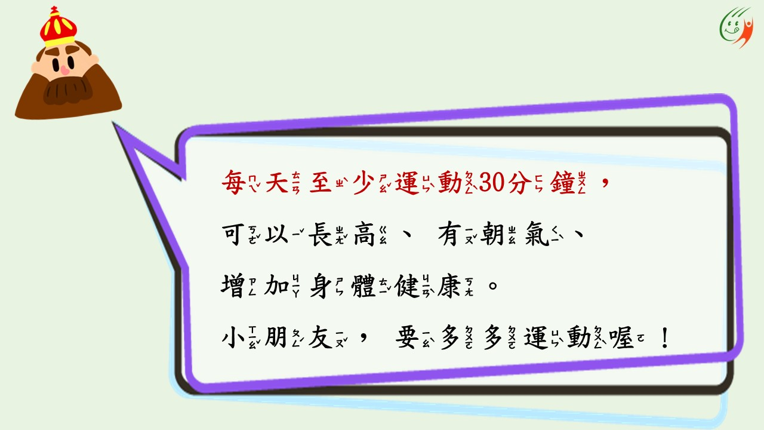
Notes:
提醒孩子每天至少要運動30分鐘
不僅可以幫助長高、控制體重，還可以增加免疫力，運動好處多多，一起動起來吧!
觀賞課程結尾影片：可播放「單元1-3 總複習影片」

Slide 31
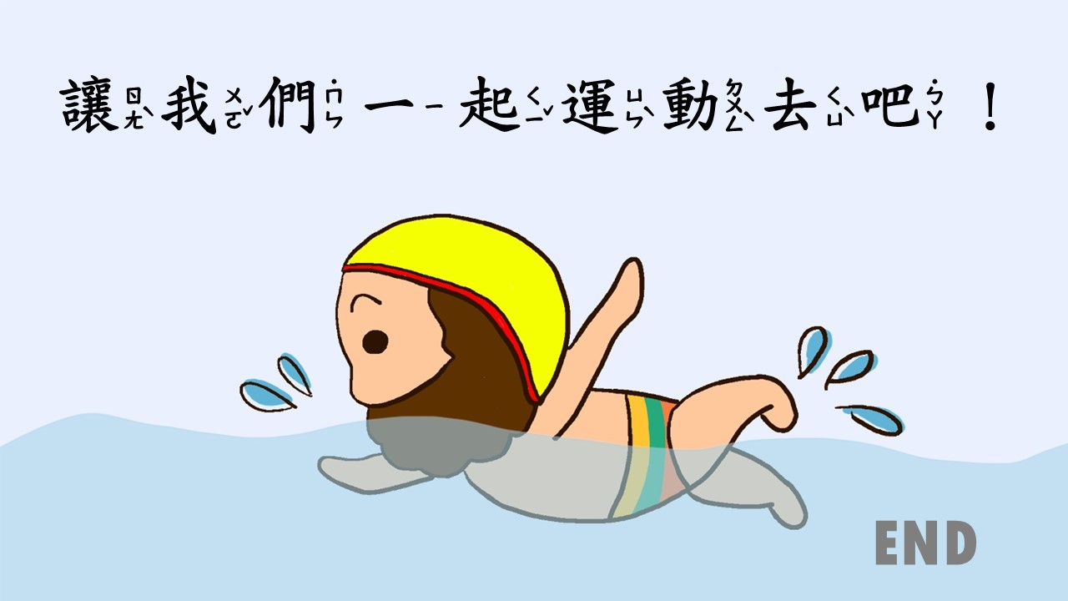
Notes:
提醒孩子每天至少要運動30分鐘
不僅可以幫助長高、控制體重，還可以增加免疫力，運動好處多多，一起動起來吧!
觀賞課程結尾影片：可播放「單元1-3總複習影片」

